Slide 1
KỸ NĂNG VIẾT EMAIL CHUYÊN NGHIỆp

Slide 2
KỸ NĂNG VIẾT EMAIL CHUYÊN NGHIỆp
Vì sao sinh viên cần học kỹ năng viết email chuyên nghiệp???
Hãy viết email xin vào học lớp Kỹ năng viết email
Đính kèm file «Ky nang soan thao Email.pdf »
Gửi đến địa chỉ email của giảng viên

Slide 3
KỸ NĂNG VIẾT EMAIL CHUYÊN NGHIỆp
Giao tiếp qua email là một trong những kĩ năng rất quan trọng
Các bước viết E-Mail chuẩn
Đặt tiêu đề cho email
Viết nội dung email
Đính kèm tập tin vào email (nếu có)
Kiểm tra lại nội dung email và file đính kèm một lần nữa
Nhập địa chỉ email người nhận

Slide 4
Đặt tiêu đề
Email luôn phải có tiêu đề
Rõ ràng, ngắn gọn
Đúng chủ đề và thể hiện rõ nội dung chính của email
Không được để trống
Không được lấy nguyên nội dung
Ví dụ:

Slide 5
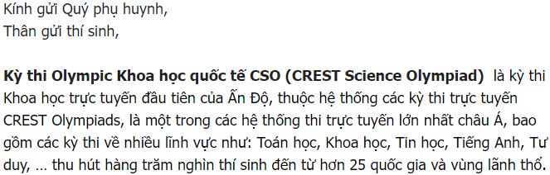
Viết nội dung email
Sử dụng ngôn ngữ chừng mực, phù hợp và tế nhị
Trình bày ngắn gọn, thường bao gồm 3 thành phần:
Lời chào
Nội dung chính
Lời chúc/lời cảm ơn và ký tên
Ví dụ:
Chào Thầy/Cô/ [tên],
Nội dung chính
Trân trọng/Thân mến,
Sinh viên Hải Nam

Slide 6

Viết nội dung email
Chữ ký email cá nhân
Là nơi chứa thông tin liên hệ như địa chỉ, số điện thoại, chức danh,…
Hãy cân nhắc điền các thông tin chính xác để đối phương có cơ sở liên lạc sau đó khi cần thiết.

Slide 7
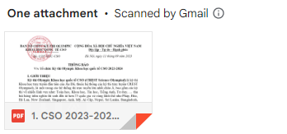
Đính kèm tập tin (nếu có)
Nên gửi những file có định dạng chung dễ mở cho tất cả máy tính (.pdf , .doc. hoặc JPEG,…).
Hoàn thiện đầy đủ nội dung file mới gửi kèm
Việc đặt tên file cũng cần đảm bảo rõ ràng, ngắn gọn.
Không nên viết tiếng Việt có dấu khi đặt tên file.

Slide 8
Kiểm tra lại nội dung email
Vì sao cần kiểm tra lại nội dung?
Kiểm tra những lỗi có thể có trong email.
Kiểm tra file đính kèm.
Đảm bảo mọi thứ hoàn chỉnh trước khi bấm nút “gửi”.

Slide 9
Địa chỉ email người nhận
Vì sao nên nhập địa chỉ người nhận cuối cùng?
Để đảm bảo nội dung và mọi thứ đã hoàn thành.
Lưu ý khi tạo địa chỉ email:
Ngắn gọn, lịch sự,
Thể hiện sự chuyên nghiệp, sự tôn trọng
Nên chọn họ - tên và một vài con số ý nghĩa

Slide 10
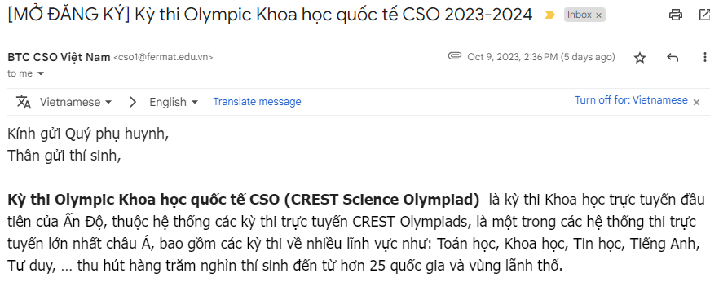
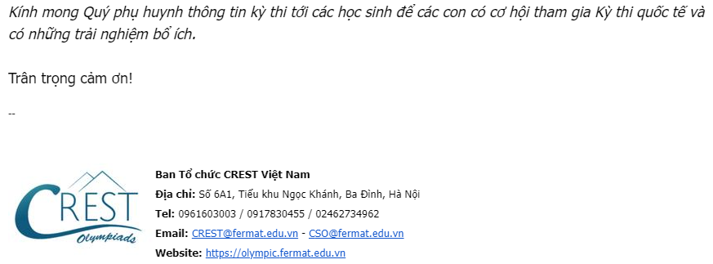
Email ví dụ

